Slide 1
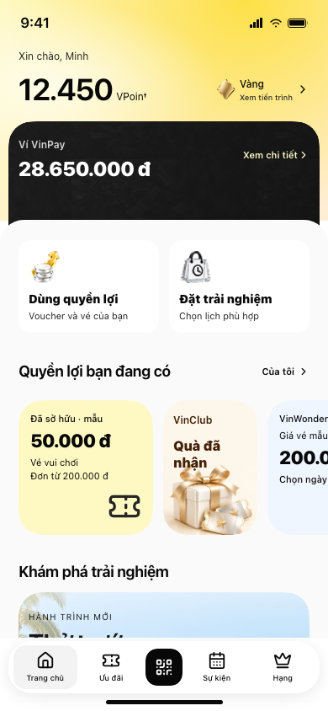
VINCLUB / V5 / 01
Giữ nhịp Home. Nối tiếp hành trình.
Ưu tiên làm quyền lợi hiện hữu dùng được, trước khi tăng số phương án.
• Giữ hướng đã chọn trong source port3300.
• V5 là bản mới: ba hoàn cảnh, cùng IA.
• Đầu ra: Final UI có flow + bằng chứng + quyết định.
Prototype dữ liệu mẫu · Human UT chưa chạy · Không thanh toán / phát vé / gửi lead thật

Slide 2
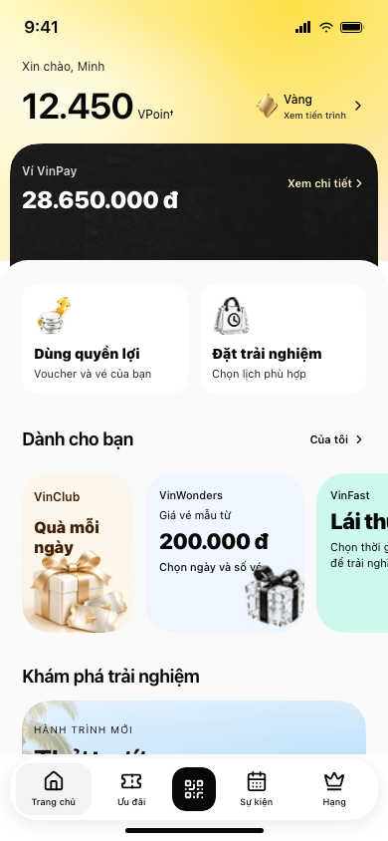
VINCLUB / V5 / 02
Khách mở app vì điều gì?
Mở, nhận, dùng và quay lại là bốn câu hỏi khác nhau.
• A: chưa có nhu cầu cụ thể → khám phá quà.
• B: có quyền lợi và nhu cầu → dùng khi mua.
• C: đang cân nhắc xe → trải nghiệm và theo dõi yêu cầu.
Prototype dữ liệu mẫu · Human UT chưa chạy · Không thanh toán / phát vé / gửi lead thật

Slide 3
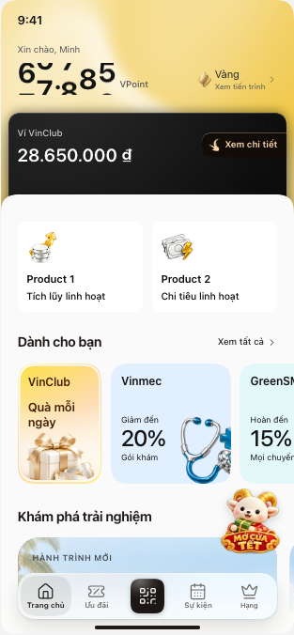
VINCLUB / V5 / 03
Source đã lựa chọn thế nào?
Mỗi khối dùng một hình thức để làm một việc.
• Tài sản đọc nhanh; hai service để chọn việc.
• Rail để gợi ý; ảnh lớn để hình dung.
• Archive là lịch sử thử, không tự chứng minh lý do user bác bỏ.
Prototype dữ liệu mẫu · Human UT chưa chạy · Không thanh toán / phát vé / gửi lead thật

Slide 4
VINCLUB / V5 / 04
38px thực sự là gì?
Giảm phần diện tích dự trữ; cover ví vẫn khoảng237px.
• Container option1:237px → option2:199px.
• Không gọi toàn bộ ví đã thu nhỏ38px.
• Đọc source, URL và CSS cuối; products3 bị ghi đè thứ tự chữ.
Prototype dữ liệu mẫu · Human UT chưa chạy · Không thanh toán / phát vé / gửi lead thật

Slide 5
VINCLUB / V5 / 05
V5 giữ và thay gì?
Giữ cách phân vai nội dung; sửa đường hành động và trạng thái.
• Giữ vàng ấm, carbon, paper, rail, ảnh và dock QR.
• Product mẫu → Dùng quyền lợi / Đặt trải nghiệm.
• Quà, đơn và yêu cầu có nơi tìm lại; Home không bị ép primary CTA.
Prototype dữ liệu mẫu · Human UT chưa chạy · Không thanh toán / phát vé / gửi lead thật

Slide 6
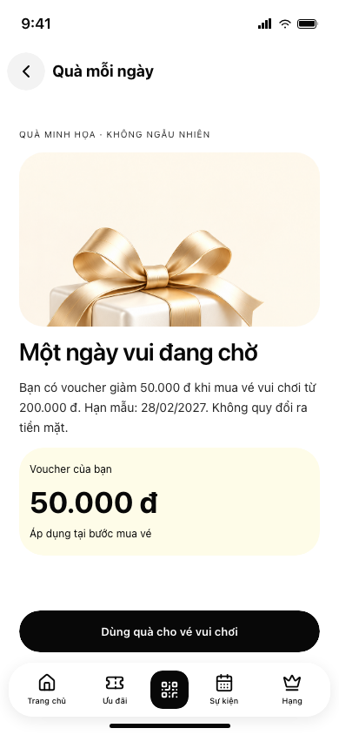
VINCLUB / V5 / 06
A · Quà xong đi đâu?
Nhận voucher mẫu rồi dùng được trong đơn, không kết thúc ở animation.
• Story nhỏ → mở quà → điều kiện rõ → chọn dịch vụ.
• Một lần nhận trong phiên; đã dùng không cấp lại.
• Quà là chi phí kích hoạt, chưa phải bằng chứng giữ chân.
Prototype dữ liệu mẫu · Human UT chưa chạy · Không thanh toán / phát vé / gửi lead thật

Slide 7
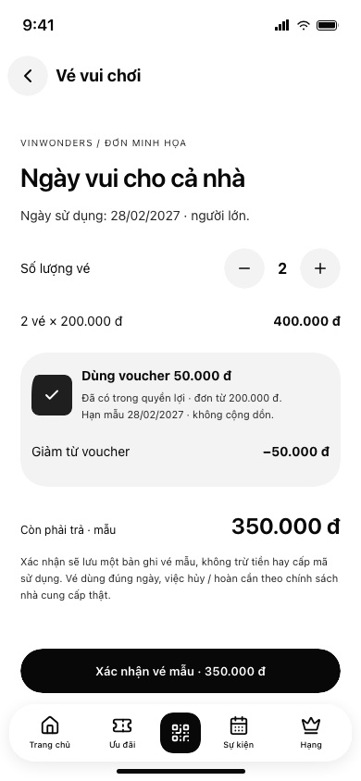
VINCLUB / V5 / 07
B · Khách biết phải trả bao nhiêu?
2 vé ×200.000đ − voucher50.000đ =350.000đ.
• Có thể bật/tắt voucher và thấy giá đổi ngay.
• Lỗi giữ quyền lợi; thử lại không cấp trùng.
• Xác nhận chỉ tạo vé mẫu, tìm lại trong Của tôi.
Prototype dữ liệu mẫu · Human UT chưa chạy · Không thanh toán / phát vé / gửi lead thật

Slide 8
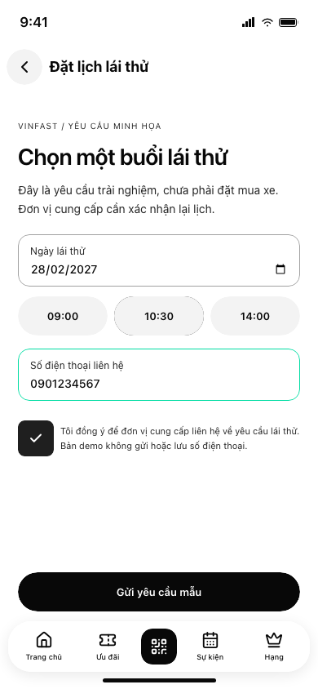
VINCLUB / V5 / 08
C · Khám phá chuyển thành gì?
Yêu cầu lái thử chờ xác nhận, chưa phải lịch đã giữ.
• Ảnh VinFast → ngày/giờ → liên hệ và consent.
• Không gửi/lưu số điện thoại trong bản demo.
• Yêu cầu tìm lại được, ghi rõ chưa được P&L tiếp nhận.
Prototype dữ liệu mẫu · Human UT chưa chạy · Không thanh toán / phát vé / gửi lead thật

Slide 9
VINCLUB / V5 / 09
Visual phục vụ quyết định nào?
Cùng ngôn ngữ, khác treatment theo vai trò.
• Vàng nhận diện thành viên; carbon phân biệt ví.
• Paper giữ rõ thao tác; màu offer phân nhóm; ảnh giúp hình dung.
• Sửa Button rounded-full, smooth60%, touch44 và reduced motion.
Prototype dữ liệu mẫu · Human UT chưa chạy · Không thanh toán / phát vé / gửi lead thật

Slide 10
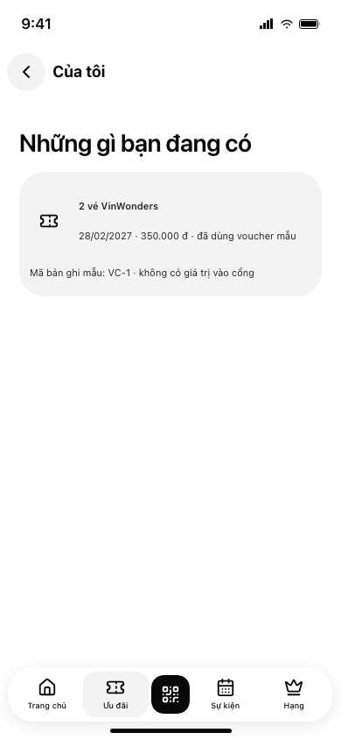
VINCLUB / V5 / 10
Cái gì ra tiền?
Doanh số P&L, phần hưởng nền tảng và chi phí tài trợ phải tách riêng.
• Quà: chỉ có giá trị khi được dùng vào hành động mục tiêu.
• Vé: nguồn thu nền tảng theo thỏa thuận, không phải toàn GMV.
• Lái thử: lead đủ chuẩn/được tiếp nhận trước khi tính chuyển đổi.
Prototype dữ liệu mẫu · Human UT chưa chạy · Không thanh toán / phát vé / gửi lead thật

Slide 11
VINCLUB / V5 / 11
Đối thủ cho ta học điều gì?
Học cơ chế phục vụ, không bê một siêu ứng dụng về Home.
• Tata Neu: điểm xuyên thương hiệu; Bonvoy: quyền lợi sở hữu.
• Grab: tác vụ và trạng thái; ShopBack: chuyển đổi được ghi nhận.
• Weixin: giao tiếp nối dịch vụ, nhưng VinClub còn phụ thuộc SDK.
Prototype dữ liệu mẫu · Human UT chưa chạy · Không thanh toán / phát vé / gửi lead thật

Slide 12
VINCLUB / V5 / 12
Hiện tại →02/2027 →cuối2027
Mốc kế hoạch không thay cho nghiệm thu vận hành.
• Hiện tại: baseline và demo có giới hạn.
• 02/2027: vé/quyền lợi/QR/O2O theo hạn B3 và nguồn cung.
• Cuối2027: kế thừa; AI/Chat/cư dân số chưa có hạn cam kết trong B3.
Prototype dữ liệu mẫu · Human UT chưa chạy · Không thanh toán / phát vé / gửi lead thật

Slide 13
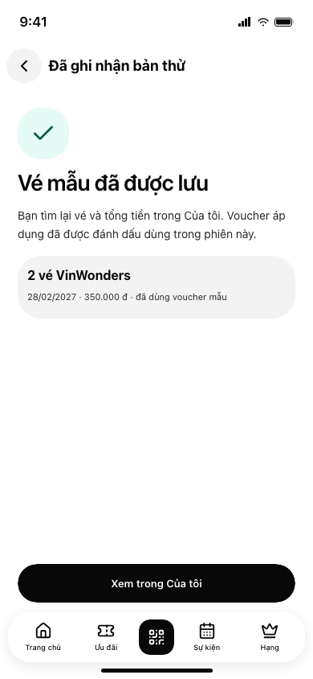
VINCLUB / V5 / 13
Đã kiểm tra gì?
Bằng chứng kỹ thuật, không giả thành kết quả người dùng.
• 47/47 kiểm tra tự động đạt.
• Đã kiểm tra nhận một lần, voucher/tổng tiền, tìm lại và lịch chờ.
• Human UT, retention, conversion, ROI đều chưa có.
Prototype dữ liệu mẫu · Human UT chưa chạy · Không thanh toán / phát vé / gửi lead thật

Slide 14
VINCLUB / V5 / 14
Vậy nên chọn gì?
Giữ Home chung. Thí điểm vòng B trước.
• Một nhà cung cấp, một vòng quyền lợi → mua → xác nhận kết quả.
• A mở khi có ngân sách/tồn; C mở khi có bên nhận và phản hồi.
• Chốt bằng giá trị dùng được và khả năng vận hành, không bằng số ảnh.
Prototype dữ liệu mẫu · Human UT chưa chạy · Không thanh toán / phát vé / gửi lead thật

Slide 15
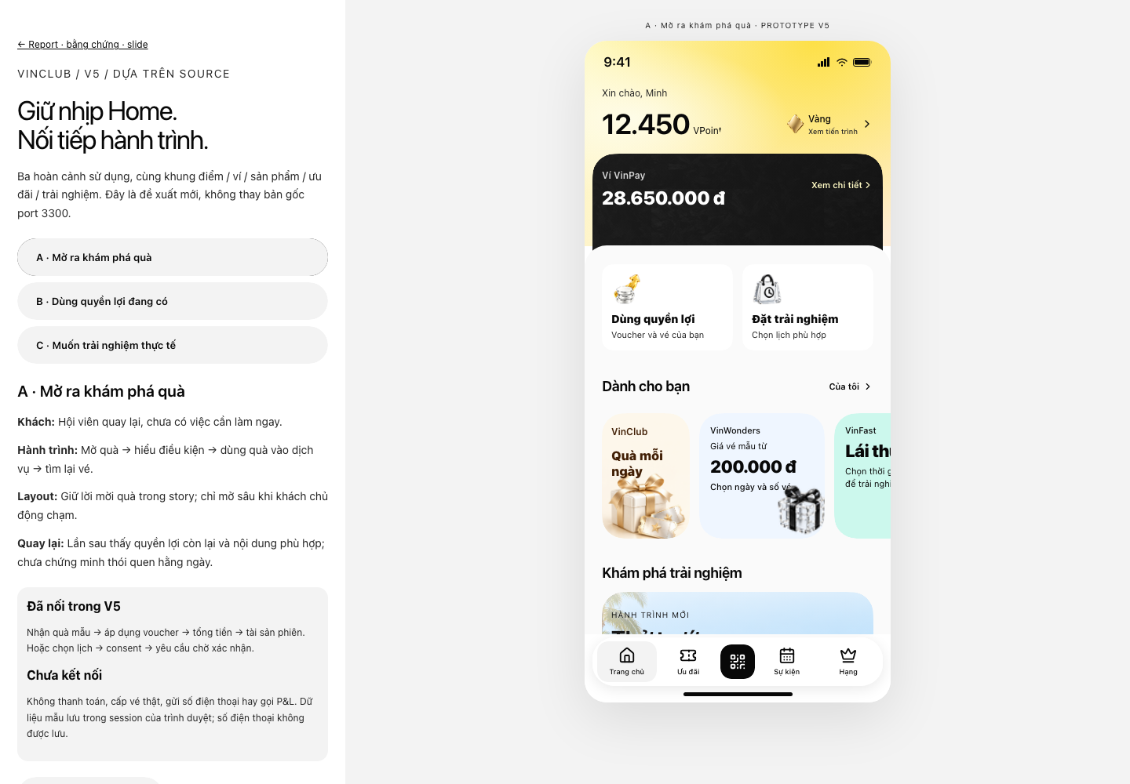
Từ lựa chọn nguồn tới Final UI

Slide 16
Tìm lại vé và tổng tiền

Slide 17
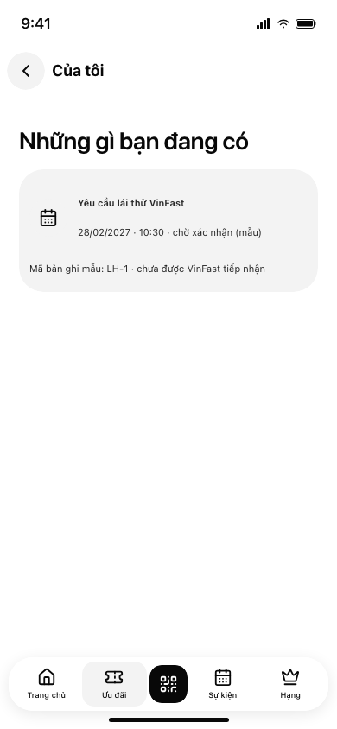
Yêu cầu lái thử đang chờ

Slide 18
Nguồn và giới hạn
Source localhost:3300: page/hooks/ref-layouts/home-story/CSS; ảnh ux-baseline.png.
B3 hiện hành; DOCX Báo cáo Sa bàn ảo Đảo Ngọc; GSM Slides cLHHGtJMfBKlxcRh7hsg3j.
Bằng chứng mới: ux/business/product/visual/ceo.json và harness.json.
Tata Neu — https://www.tatadigital.in/what-we-do
Grab — https://www.grab.com/sg/about/superapp/
Marriott Bonvoy — https://traveler.marriott.com/travel-tips/marriott-bonvoy-app-features/
Weixin / WeChat — https://www.tencent.com/products/weixin-wechat/
ShopBack — https://business.shopback.com/sg/form

